Slide 1
Kompleksitas algoritma
atjahyanto@gmail.com

Slide 2
Kompleksitas algoritma
Analisis tentang seberapa efisien sebuah algoritma dalam melakukan tugas tertentu.
Bagaimana kinerja algoritma berubah saat ukuran inputnya meningkat.
Kompleksitas Waktu (Time Complexity)
Kompleksitas Ruang (Space Complexity)

Slide 3
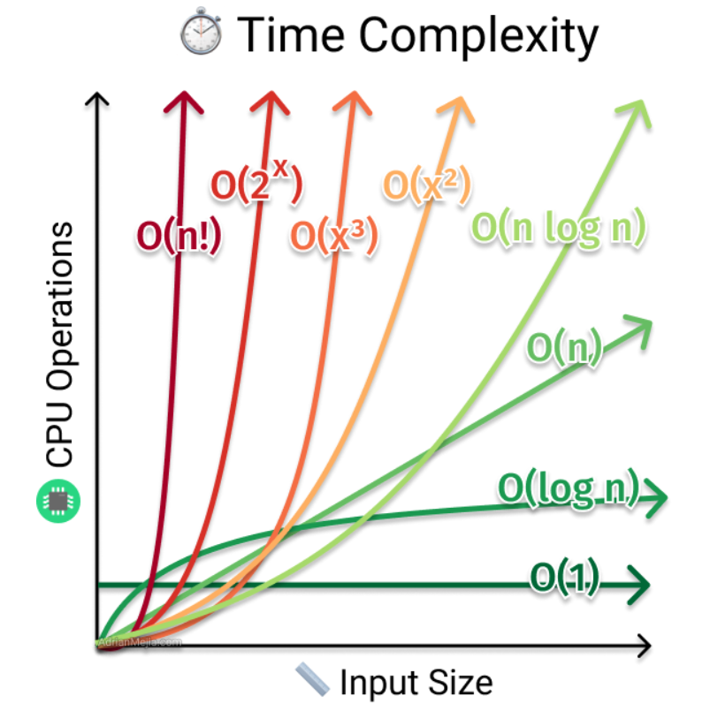
Kompleksitas Waktu (Time Complexity)
Mengukur berapa banyak langkah atau operasi dasar yang diperlukan oleh algoritma untuk menyelesaikan masalah
Menggunakan notasi O (Big O) untuk menggambarkan pertumbuhan terburuk dari jumlah operasi algoritma dalam kaitannya dengan ukuran input
Semakin rendah kompleksitas waktu, semakin cepat algoritma akan berjalan saat input meningkat.

Slide 4
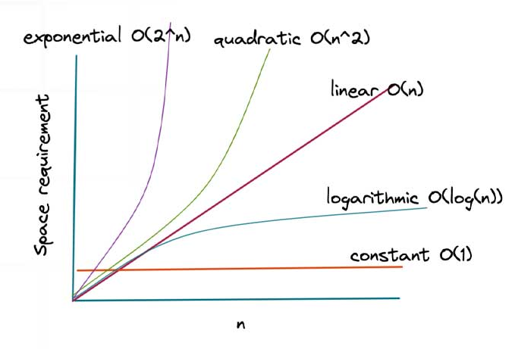
Kompleksitas Ruang (Space Complexity)
Mengukur seberapa banyak ruang memori yang diperlukan oleh algoritma dalam menjalankan operasinya
juga dinyatakan dalam notasi Big O
kompleksitas ruang yang lebih rendah akan menggunakan lebih sedikit ruang memori.

Slide 5
Contoh O(1)
Calculator Big O sederhana
https://shunnarski.github.io/BigO.html
https://www.bigocalc.com/
function hitung1(a, b, c) {
sa = a * a;
sb = b * b;
sc = c * c;
sum = sa + sb + sc;
return sum;
}
function hitung3(a, b, c) {
sa = a * a;
sb = b * b;
sc = c * c;
if (a==b) {
sd = a * b;
se = a * c;
sf = b * c;
}
else {
sd = a + b;
}
sum = sa + sb + sc;
return sum;
}
function hitung2(a, b, c) {
sa = a * a;
sb = b * b;
sc = c * c;
sd = a * b;
se = a * c;
sum = sa + sb + sc;
return sum;
}

Slide 6
Contoh O(log n)
function fn1(array, target, low = 0, high = array.length - 1) {
let mid;
while ( low <= high ) {
mid = ( low + high ) / 2;
if ( target < array[mid] )
high = mid - 1;
else if ( target > array[mid] )
low = mid + 1;
else break;
}
return mid;
}
int hitung(int x)
{ int i=0;
while (x > 0) {
x /= 2;
i++;
}
return i;
}

Slide 7
Contoh O(n)
Contoh O(n²)
int hitung(int n) {
int sum = 0;
for (int i=0; i<n; i++) {
sum += i;
}
return sum;
}
int hitung(int n) {
int count = 0;
for (int i = 0; i < n; i++) {
for (int j = 0; j < n; j++) {
count++;
}
}
return count;
}

Slide 8
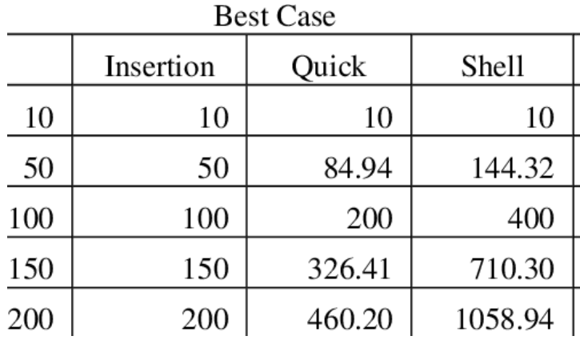
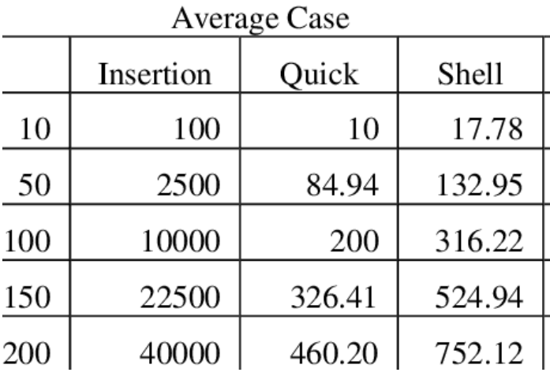
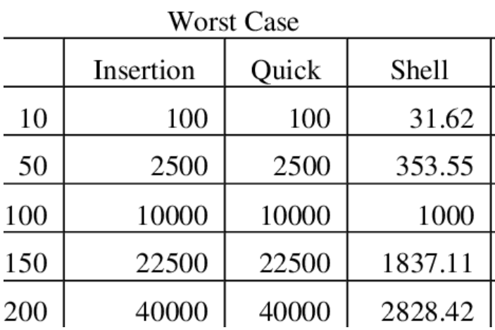
Types Of Time Complexity
Best Time Complexity
Average Time Complexity
Worst Time Complexity

Slide 9
Complexity of Sorting Algorithms

Slide 10
Apa manfaat mengetahui kompleksitas algoritma?
…
…
…

Slide 11
Latihan 1
Akses ke salah satu Calculator Big Oh online. Bagaimana kompleksitas algoritme berikut ini?
function fn(n) {
if (n < 0) return 0;
if (n < 2) return n;
return fn(n - 1) + fn(n - 2);
}
for (let i = 0; i < n; i++) {
fn1();
for (let j = 0; j < n; j++) {
fn2();
for (let k = 0; k < n; k++) {
fn3();
}
}
}
void heapPermutation(int n, int[] arr) {
if (n == 1) {
System.out.println(Arrays.toString(arr));
} else {
for (int i = 0; i < n - 1; i++) {
heapPermutation(n - 1, arr);
if (n % 2 == 0) {
swap(arr, i, n - 1);
} else {
swap(arr, 0, n - 1);
}
}
heapPermutation(n - 1, arr);
}
}

Slide 12
Latihan 2
Akses ke salah satu Calculator Big Oh online.
Amati kompleksitas dari function yang pernah anda buat sebelumnya.
Dapatkah kompleksitasnya diturunkan?

Slide 13
Latihan 3
Akses ke salah satu Calculator Big Oh online.
Pilih 5 buah algoritma sorting.
Bandingkan kompleksitasnya dengan yang ada di buku.

